Slide 1


MANEJO CLÍNICO
DA TUBERCULOSE
Módulo 5
Controle de Infecção do Mycobacterium tuberculosis
Notes:
<número>

Slide 2
Orientações
Slides fundo verde: caso clínico
Slides fundo azul: teoria
Slides fundo vinho: discussão
Slides fundo branco: perguntas/respostas
Notes:
<número>

Slide 3
MMS,
36 anos, mulher, trabalha como recepcionista de uma unidade básica de saúde (UBS) de uma região metropolitana.
Notes:
<número>

Slide 4
MMS teve sua casa visitada por um agente comunitário de saúde (ACS), que a percebeu emagrecida, febril e tossindo.
Notes:
<número>

Slide 5
Profissional de saúde
Pessoa com formação específica para atuar na área da saúde.
(Machado, 2008)
Trabalhadores de saúde
Pessoa sem formação específica na área da saúde, mas que desempenha atividades relacionadas à assistência.
(Machado; Pires, 2008)
Notes:
<número>

Slide 6
  Sim, o risco é 28 vezes maior que o risco da população geral.
1 – Profissionais e trabalhadores de saúde apresentam maior risco de adoecimento por TB?
  Não, o risco é o mesmo da população geral, pois circulam nos mesmos ambientes.
a)
  Sim, o risco é maior e depende da categoria profissional e das atividades desenvolvidas.
b)
c)
Notes:
<número>

Slide 7
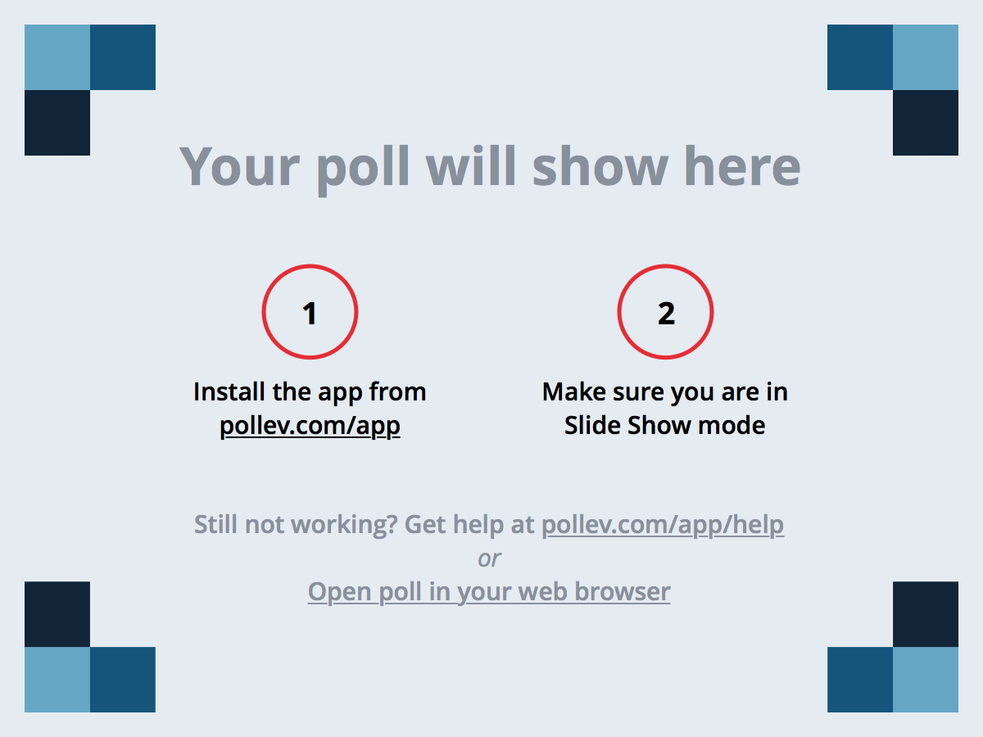
Notes:
Poll Title: 1 – Profissionais e trabalhadores de saúde apresentam maior risco de adoecimento por TB?
https://www.polleverywhere.com/multiple_choice_polls/pcEFqGkllPtzV6EB4E08x
<número>

Slide 8
  Sim, o risco é 28 vezes maior que o risco da população geral.
1 – Profissionais e trabalhadores de saúde apresentam maior risco de adoecimento por TB?
  Não, o risco é o mesmo da população geral, pois circulam nos mesmos ambientes.
a)
  Sim, o risco é maior e depende da categoria profissional e das atividades desenvolvidas.
b)
c)
Notes:
<número>

Slide 9
Os profissionais e os estudantes da área de saúde têm maior exposição laboral ao Mycobacterium tuberculosis e, portanto, maior risco de adoecimento.
Notes:
<número>

Slide 10
A magnitude do risco varia de acordo com o grupo ocupacional, a atividade desenvolvida, a prevalência de TB na comunidade e a efetividade das medidas de controle de infecção do Mtb no ambiente de saúde.
O risco depende também da condição clínica e da presença de doenças associadas do profissional.
Notes:
<número>

Slide 11
  Ocorre por via aérea e há maior risco de transmissão nos ambientes onde circulam pessoas com TB pulmonar ou laríngea.
2 – Quanto a transmissão da TB:
  Ocorre pela inalação de gotículas que podem permanecer no ambiente.
  Ocorre pelo contato com os bacilos que se depositam em roupas, lençóis, copos e outros objetos.
a)
b)
c)
Notes:
<número>

Slide 12
Notes:
Poll Title: 2 – Quanto a transmissão da TB:
https://www.polleverywhere.com/multiple_choice_polls/7m4ljho0p0MUnWKku1W2c
<número>

Slide 13
  Ocorre por via aérea e há maior risco de transmissão nos ambientes onde circulam pessoas com TB pulmonar ou laríngea.
2 – Quanto a transmissão da TB:
  Ocorre pela inalação de gotículas que podem permanecer no ambiente.
  Ocorre pelo contato com os bacilos que se depositam em roupas, lençóis, copos e outros objetos.
a)
b)
c)
Notes:
<número>

Slide 14
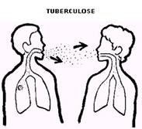
Transmissão
Pessoa com TB pulmonar ou laríngea para pessoa suscetível
Tosse, fala ou espirro
Eliminação de aerossóis
Risco de transmissão nos ambientes onde circulam.
Notes:
<número>

Slide 15
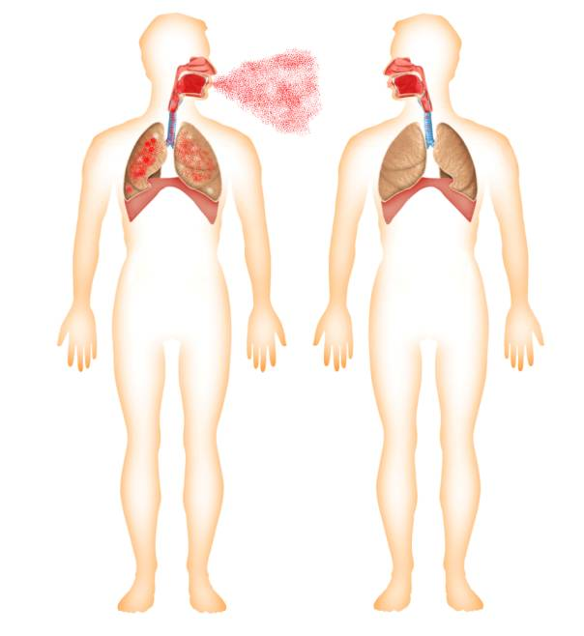
Viabilidade do Mtb aerolizado:
Sob condições adequadas de
temperatura e umidade:
70% vivem 3 horas
50% vivem 6 horas
30% vivem 9 horas
Gotículas de Pflügger Partículas de Wells
> 5 micra < 5 micra
Loudon RG et al. Am Rev Respir Dis 1969; 100:165-171
Notes:
<número>

Slide 16
MMS, em seu trabalho na UBS, é responsável pelo primeiro acolhimento das pessoas que buscam a unidade.
Notes:
<número>

Slide 17
  Sim, pois o perfil das pessoas atendidas é o mesmo e sempre existe programas de controle de infecção nos serviços.
3 – Os diferentes serviços de saúde apresentam o mesmo risco para a transmissão do Mtb?
  Não, pois depende das características dos serviços, da incidência da TB na população de referência e da existência de programas efetivos de controle de infecção.
a)
  Sim, pois todos atendem muitos casos de TB e não têm condições adequadas de controle de infecção.
b)
c)
Notes:
<número>

Slide 18
Notes:
Poll Title: 3 – Os diferentes serviços de saúde apresentam o mesmo risco para a transmissão do Mtb?
https://www.polleverywhere.com/multiple_choice_polls/onHUrQuQ3BZzyfOuZv7vi
<número>

Slide 19
  Sim, pois o perfil das pessoas atendidas é o mesmo e sempre existe programas de controle de infecção nos serviços.
3 – Os diferentes serviços de saúde apresentam o mesmo risco para a transmissão do Mtb?
  Não, pois depende das características dos serviços, da incidência da TB na população de referência e da existência de programas efetivos de controle de infecção.
a)
  Sim, pois todos atendem muitos casos de TB e não têm condições adequadas de controle de infecção.
b)
c)
Notes:
<número>

Slide 20
  Sim, a identificação dos locais de risco, dos casos de TB e o monitoramento das conversões de prova tuberculínica entre os profissionais são exemplos.
4 – Há formas de avaliar o risco de transmissão do Mtb nos serviços de saúde?
  Sim, o acompanhamento das pessoas notificadas com TB e dos profissionais de saúde com comorbidades são exemplos.
a)
  Não, a avaliação é difícil e onerosa pela necessidade de equipamentos sofisticados para aferição.
b)
c)
Notes:
<número>

Slide 21
Notes:
Poll Title: 4 – Há formas de avaliar o risco de transmissão do Mtb nos serviços de saúde?
https://www.polleverywhere.com/multiple_choice_polls/hrQIN15BfI4IKAghkSeNs
<número>

Slide 22
  Sim, a identificação dos locais de risco, dos casos de TB e o monitoramento das conversões de prova tuberculínica entre os profissionais são exemplos.
4 – Há formas de avaliar o risco de transmissão do Mtb nos serviços de saúde?
  Sim, o acompanhamento das pessoas notificadas com TB e dos profissionais de saúde com comorbidades são exemplos.
a)
  Não, a avaliação é difícil e onerosa pela necessidade de equipamentos sofisticados para aferição.
b)
c)
Notes:
<número>

Slide 23
O ACS orientou MMS a procurar a UBS próxima de sua casa.
Ele também perguntou MMS se tinha contato com pessoas com TB e sobre alguma orientação relacionada à TB em seu trabalho, mas ela negou.
Notes:
<número>

Slide 24
Medidas de controle de infecção do Mtb
Proteção Respiratória: reduzir o risco de infecção entre as pessoas expostas.
Medidas Ambientais: prevenção da disseminação e redução da concentração de partículas infectantes.
Medidas administrativas: redução do risco de exposição por mudanças de prática no atendimento às pessoas com sinais sugestivos ou diagnóstico de TB em período de transmissão.
Notes:
Se aceitarem a sugestão anterior seria somente a inversão dos slides – este ficaria primeiro e o anterior seria o segundo.
<número>

Slide 25
  Medidas administrativas, ambientais ou de engenharia e proteção respiratória.
5 – Pensando em abrangência, qual a ordenação mais adequada dessas medidas?
  Proteção respiratória, medidas administrativas e ambientais ou de engenharia.
a)
  Medidas ambientais ou de engenharia, administrativas e de proteção respiratória.
b)
c)
Notes:
<número>

Slide 26
Notes:
Poll Title: 5 – Pensando em abrangência, qual a ordenação mais adequada dessas medidas?
https://www.polleverywhere.com/multiple_choice_polls/17IX1lt4owgVFapYyKiAm
<número>

Slide 27
  Medidas administrativas, ambientais ou de engenharia e proteção respiratória.
5 – Pensando em abrangência, qual a ordenação mais adequada dessas medidas?
  Proteção respiratória, medidas administrativas e ambientais ou de engenharia.
a)
  Medidas ambientais ou de engenharia, administrativas e de proteção respiratória.
b)
c)
Notes:
<número>

Slide 28


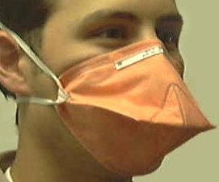
Medidas de controle de infecção do Mtb
Medidas administrativas: redução do risco de exposição por mudanças de prática no atendimento às pessoas com sinais sugestivos ou diagnóstico de TB em período de transmissão.
Medidas Ambientais: Prevenção da disseminação e redução da concentração de partículas infectantes.
Proteção Respiratória:
Reduzir o risco de infecção entre as pessoas expostas.
Notes:
<número>

Slide 29
A UBS funciona numa casa adaptada.
MMS, ficou três horas aguardando a consulta.
Notes:
<número>

Slide 30
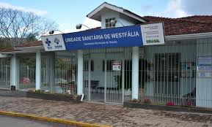

Notes:
<número>

Slide 31
  Ter tido seu atendimento priorizado.
6 – Ao chegar na UBS, o que deveria ter acontecido com MMS?
  Ter sido encaminhada para sala de nebulização enquanto aguardava seu atendimento.
a)
  Ter sido orientada a procurar uma unidade de pronto atendimento.
b)
c)
Notes:
<número>

Slide 32
Notes:
Poll Title: 6 – Ao chegar na UBS, o que deveria ter acontecido com MMS?
https://www.polleverywhere.com/multiple_choice_polls/reqw0f32YbOidQvN1X5JG
<número>

Slide 33
  Ter tido seu atendimento priorizado.
6 – Ao chegar na UBS, o que deveria ter acontecido com MMS?
  Ter sido encaminhada para sala de nebulização enquanto aguardava seu atendimento.
a)
  Ter sido orientada a procurar uma unidade de pronto atendimento.
b)
c)
Notes:
<número>

Slide 34
Medidas
Administrativas
Notes:
<número>

Slide 35
Durante sua espera, mesmo informando o motivo da consulta, MMS circulou livremente pela unidade e, inclusive, interagiu com crianças que aguardavam para vacinação.
Notes:
<número>

Slide 36
  Regular, não houve busca ativa de pessoas com sintomas respiratórios, mas MMS pode circular livremente enquanto esperava.
7 – Em relação às medidas de controle de infecção do Mtb, como você avalia a UBS que atendeu MMS?
  Boa, a busca ativa ocorreu de acordo com a realidade e houve um fluxo diferenciado para MMS.
a)
  Ruim, não houve busca ativa e o fluxo de atendimento não considerou o controle de infecção do Mtb.
b)
c)
Notes:
<número>

Slide 37
Notes:
Poll Title: 7 – Em relação às medidas de controle de infecção do Mtb, como você avalia a UBS que atendeu MMS?
https://www.polleverywhere.com/multiple_choice_polls/wowvjnhLZiHjI6yFaxAiu
<número>

Slide 38
  Regular, não houve busca ativa de pessoas com sintomas respiratórios, mas MMS pode circular livremente enquanto esperava.
7 – Em relação às medidas de controle de infecção do Mtb, como você avalia a UBS que atendeu MMS?
  Boa, a busca ativa ocorreu de acordo com a realidade e houve um fluxo diferenciado para MMS.
a)
  Ruim, não houve busca ativa e o fluxo de atendimento não considerou o controle de infecção do Mtb.
b)
c)
Notes:
<número>

Slide 39
Medidas Administrativas
Medidas administrativas são o primeiro nível da hierarquia do controle de infecção.
Elas Incluem o maior número de pessoas:
  profissionais de saúde
  pessoas que usam o serviço de saúde
  visitantes
Promovem a redução do risco de exposição de pessoas não infectadas àquelas com doença ativa.
Notes:
<número>

Slide 40
Medidas Administrativas
Desenvolvimento e implementação de cuidados e protocolos que assegurem a identificação, isolamento, avaliação diagnóstica e tratamento adequado das pessoas com sinais sugestivos de TB;
Notes:
<número>

Slide 41
Medidas Administrativas
Exemplos
Implementação de práticas de trabalho efetivas e seguras entre os profissionais de saúde;
Atualização, educação, capacitação dos profissionais de saúde sobre TB; e
Rastreamento anual dos profissionais para avaliação da infecção latente e doença ativa.
Notes:
<número>

Slide 42
Discussão
Alguém pode citar outros exemplos de medidas administrativas?
Notes:
<número>

Slide 43
Algumas medidas administrativas em UBS
Estabelecer rotina de busca ativa de pessoas com sintomas respiratórios;
Organizar o fluxo das pessoas com sinais sugestivos ou diagnóstico de TB em período de transmissão, priorizando o atendimento;
Definir estratégias de orientação sobre o uso de lenços de papel para as pessoas que estejam com tosse e espirro;
Notes:
<número>

Slide 44
Algumas medidas administrativas em UBS
Proporcionar a distribuição de máscaras cirúrgicas para as pessoas com sintomas respiratórios ou diagnóstico de TB em período de transmissão;
Estabelecer rotina de busca ativa de TB em pessoas com imunossupressão, diabetes, tabagismo e outras doenças associadas, independentemente de sintomas respiratórios;
Notes:
<número>

Slide 45
Algumas medidas administrativas em UBS
Garantir realização de exames diagnósticos, no menor tempo possível, para pessoas com sinais e sintomas sugestivos de TB;
Estabelecer rotina sistematizada de avaliação dos contatos de pessoas com TB;
Promover a oferta da prova tuberculínica para os profissionais de saúde, incorporando-o ao exame admissional e periódico;
Notes:
<número>

Slide 46
Algumas medidas administrativas em UBS
Monitorar e avaliar os fluxos operacionais: fluxo da pessoa na unidade de saúde, ou mesmo nas outras unidades com compõem a Rede de Atenção (laboratórios, serviços de assistência social, entre outros), considerando o controle de infecção do Mtb.
Notes:
<número>

Slide 47
Fluxograma para avaliação da infecção latente em profissionais de saúde no momento da admissão
Exame admissional
PT < 10mm
PT ≥ 10mm
Repetir em 1 a 3 semanas
Sem indicação de tratar
PT ≥ 10mm
(com incremento de pelo menos 6 mm) = booster
Persistência de PT < 10mm
Não repetir a PT
Sem indicação de tratar
Sem indicação de tratar
Repetir a PT em um ano
Não repetir a PT
Notes:
Explicar o efeito booster
<número>

Slide 48
Fluxograma para avaliação da infecção latente em profissionais de saúde durante o exame periódico
Exame periódico com PT < 10mm
PT < 10mm
PT ≥ 10mm (conversão)
Sem indicação de tratar
Tratar ILTB
Repetir PT em 1 ano
Notes:
Explicar o efeito booster
<número>

Slide 49
Medidas de
Engenharia
Notes:
<número>

Slide 50
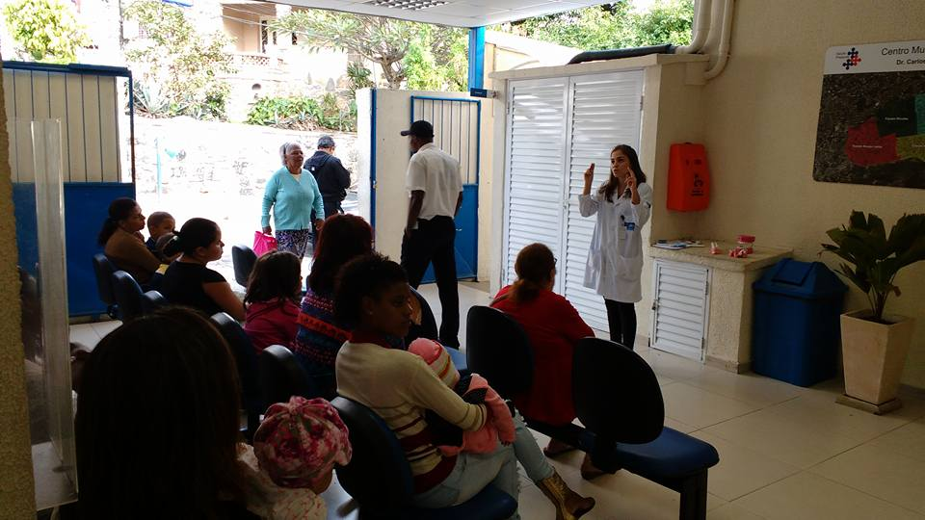
A foto ilustra a UBS que MMS procurou.
Notes:
<número>

Slide 51
  O fluxo de ar e a iluminação não parecem adequados.
8 – Quanto às medidas de controle de infecção do Mtb, como você avaliaria a sala de espera?
  O fluxo de ar e iluminação parecem adequados.
a)
  O fluxo de ar parece adequado, ao contrário da iluminação.
b)
c)
Notes:
<número>

Slide 52
Notes:
Poll Title: 8 – Quanto às medidas de controle de infecção do Mtb, como você avaliaria a sala de espera?
https://www.polleverywhere.com/multiple_choice_polls/wG7tRJ2jVxNGu9arwkWHR
<número>

Slide 53
  O fluxo de ar e a iluminação não parecem adequados.
8 – Quanto às medidas de controle de infecção do Mtb, como você avaliaria a sala de espera?
  O fluxo de ar e iluminação parecem adequados.
a)
  O fluxo de ar parece adequado, ao contrário da iluminação.
b)
c)
Notes:
<número>

Slide 54
Durante a consulta, foi solicitada a baciloscopia de escarro.
Uma amostra foi coletada após a consulta e MMS foi orientada a coletar outra no dia seguinte.
Também foi solicitada uma radiografia de tórax para MMS.
Notes:
<número>

Slide 55
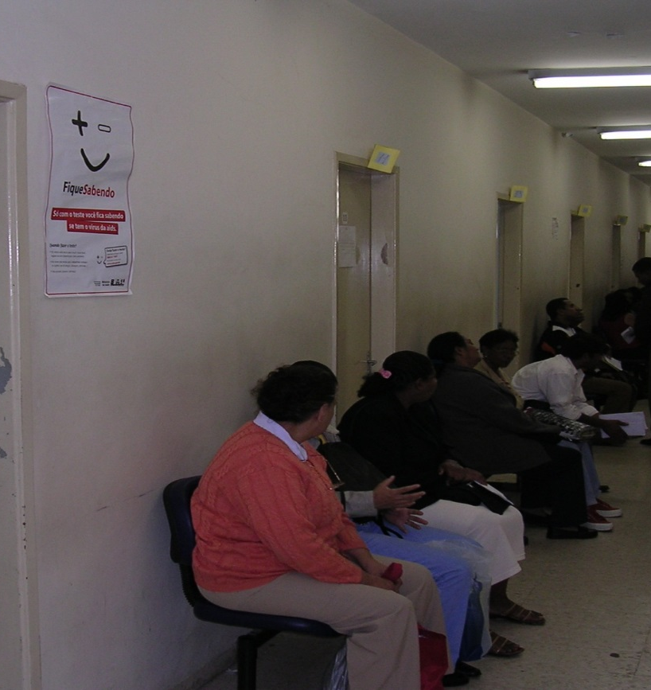
O setor de radiologia ficava no final do corredor do atendimento.
MMS permaneceu lá durante uma hora para realizar o exame.
Notes:
<número>

Slide 56
  O atendimento e o local de espera foram adequados ao controle de infecção do Mtb, mas o fluxo novamente falhou.
  O atendimento foi inadequado, mas o local de espera para a radiografia está de acordo com o controle de infecção do Mtb.
9 – Considerando os desdobramentos da consulta de MMS e observando o local de espera, o que você diria?
  O atendimento foi adequado, mas, para a radiografia, deveria haver priorização e melhoria do local de espera, em relação ao controle de infecção do Mtb.
a)
b)
c)
Notes:
<número>

Slide 57
Notes:
Poll Title: 9 – Considerando os desdobramentos da consulta de Maria e observando o local de espera, o que você diria?
https://www.polleverywhere.com/multiple_choice_polls/MdhMoj9JWTllWHrPkQUay
<número>

Slide 58
  O atendimento e o local de espera foram adequados ao controle de infecção do Mtb, mas o fluxo novamente falhou.
  O atendimento foi inadequado, mas o local de espera para a radiografia está de acordo com o controle de infecção do Mtb.
9 – Considerando os desdobramentos da consulta de MMS e observando o local de espera, o que você diria?
  O atendimento foi adequado, mas, para a radiografia, deveria haver priorização e melhoria do local de espera, em relação ao controle de infecção do Mtb.
a)
b)
c)
Notes:
<número>

Slide 59
Medidas de engenharia
Segundo nível da hierarquia;
Previnem a disseminação dos aerossóis e reduzem sua concentração no ar.
Incluem:
Uso de ventilação local;
Diluição e remoção do ar contaminado pelos métodos especiais de ventilação;
Notes:
<número>

Slide 60
Medidas de engenharia
Limpeza do ar pela filtração ou irradiação com lâmpadas ultravioletas germicidas;
Direcionamento dos fluxos de ar para prevenir a contaminação de áreas adjacentes, dada a circulação de pessoas com sinais e sintomas sugestivos ou diagnóstico de TB em período de transmissão;
Notes:
<número>

Slide 61
Ventilação Natural
As forças naturais impulsionam o ar externo através de portas, janelas ou outras aberturas.
Geralmente, grandes aberturas geram boa ventilação natural e alcançam altas taxas de troca de ar.
A ventilação adequada depende do clima, do projeto de arquitetura e das práticas de trabalho da equipe de saúde.
Notes:
<número>

Slide 62
Ventilação Mecânica
Uso de ventiladores ou exaustores que podem ser instalados diretamente em janelas, paredes ou em dutos de exaustão.
O tipo de ventilação mecânica dependerá do clima e poderá proporcionar a taxa de fluxo e filtração do ar para a área externa, conforme o desejável.
Notes:
<número>

Slide 63
Ventilação Híbrida (método misto)
Quando a ventilação natural não é suficiente podem ser instalados exaustores para aumentar a taxa de ventilação.
Alguns cuidados para garantir que a exaustão do ar, incluindo ventiladores, seja para o exterior são, conhecer a taxa ideal de ventilação, tamanho do ambiente e número de exaustores ideais.
Notes:
<número>

Slide 64
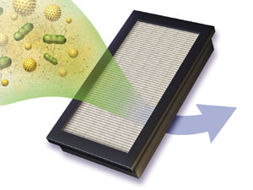
Filtragem de ar
Objetivo
Proteger o ambiente externo
(ex: isolamento de TB)
Proteger o ambiente interno
(ex: pessoas imunodeficientes)
Proteger o ambiente externo e interno
Medidas
Filtro Hepa na exaustão
Filtro Hepa no insuflamento
Filtro Hepa na exaustão e no
insuflamento
Obs: Utilizar pré-filtros no insuflamento de ar
ar
contaminado
O filtro HEPA é indicado para os locais onde não é possível a exaustão do ar para as áreas externas sem comprometer a saúde de terceiros. Além do alto custo, requer manutenção periódica.
ar
limpo
FILTRO HEPA – 99,97%
Paula Junqueira, Recomendações para projetos de arquitetura de unidades de saúde que atendem TB.
Notes:
<número>

Slide 65
Recomendações para ambientes onde circulam pessoas com sinais e sintomas sugestivos ou com diagnóstico de TB
Notes:
<número>

Slide 66
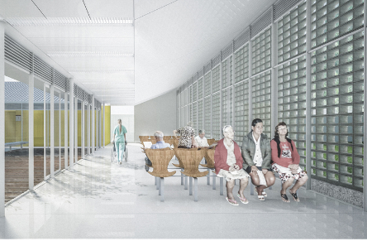
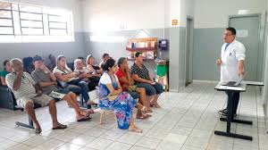
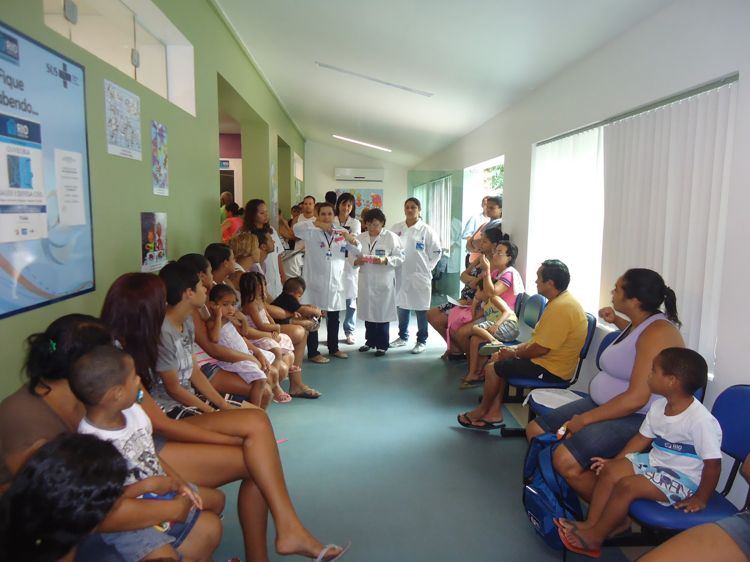
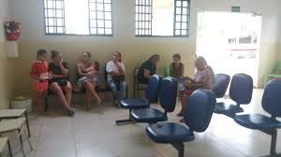

Salas de espera
Luz natural, desejável incidência de radiação solar;
Ambiente ventilado.
Notes:
<número>

Slide 67
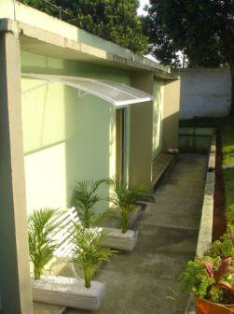
Coleta de escarro
Ambiente externo;
Insolação direta.
Notes:
<número>

Slide 68
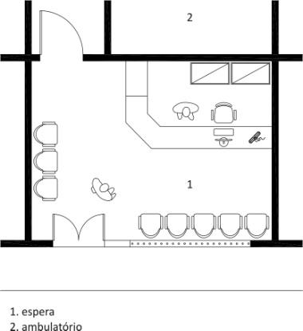
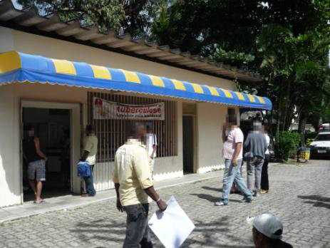
Unidade Básica de Saúde
Paula Junqueira, Recomendações para projetos de arquitetura de unidades de saúde que atendem TB.
Notes:
<número>

Slide 69
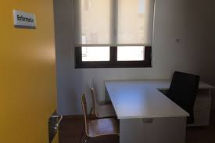
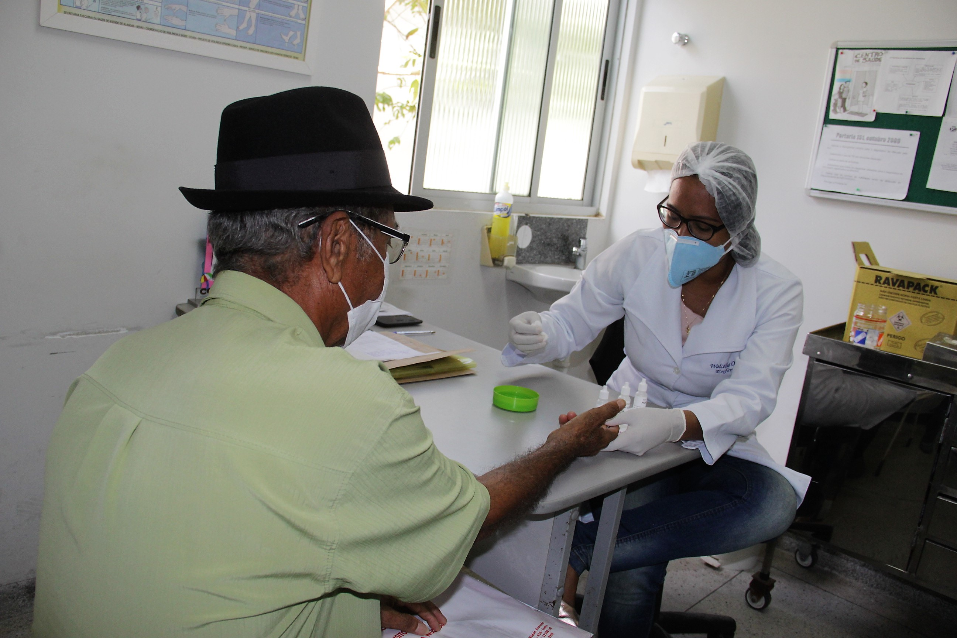
Exemplos de consultórios para o atendimento de pessoas com TB
Notes:
<número>

Slide 70
O diagnóstico de TB de MMS foi realizado em 24h e iniciado o tratamento diretamente observado (TDO).
Ela foi orientada a informar à UBS onde trabalha sobre a TB para a busca de contatos, se pertinente.
Notes:
<número>

Slide 71
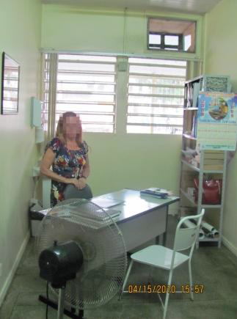
MMS comparece diariamente para a realização do TDO.
Notes:
<número>

Slide 72
  Não, pois seria necessária a compra de filtro de HEPA e a construção de dutos de exaustão.
10 – Os profissionais da UBS, independentemente de recursos, poderiam reduzir o risco de infecção pelo Mtb?
  Sim, deixando a janela e a abertura para o ar condicionado sempre fechadas, inclusive cortinas.
  Sim, mudando a posição da mesa e do ventilador em relação à janela.
a)
b)
c)
Notes:
<número>

Slide 73
Notes:
Poll Title: 10 – Os profissionais da UBS, independentemente de recursos, poderiam reduzir o risco de infecção pelo Mtb?
https://www.polleverywhere.com/multiple_choice_polls/e6XYCr3ufVnQzYCGwsQn8
<número>

Slide 74
  Não, pois seria necessária a compra de filtro de HEPA e a construção de dutos de exaustão.
10 – Os profissionais da UBS, independentemente de recursos, poderiam reduzir o risco de infecção pelo Mtb?
  Sim, deixando a janela e a abertura para o ar condicionado sempre fechadas, inclusive cortinas.
  Sim, mudando a posição da mesa e do ventilador em relação à janela.
a)
b)
c)
Notes:
<número>

Slide 75
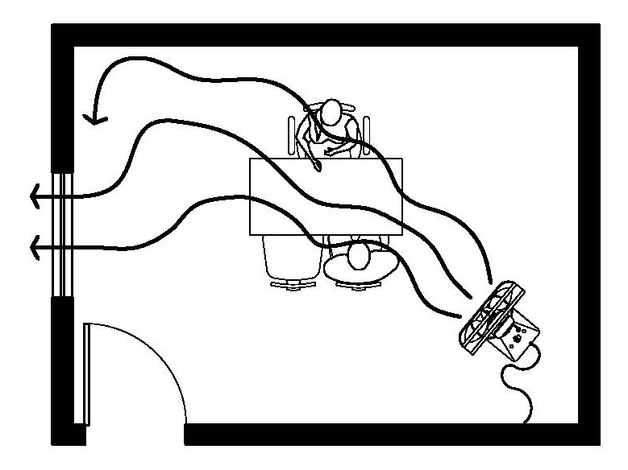
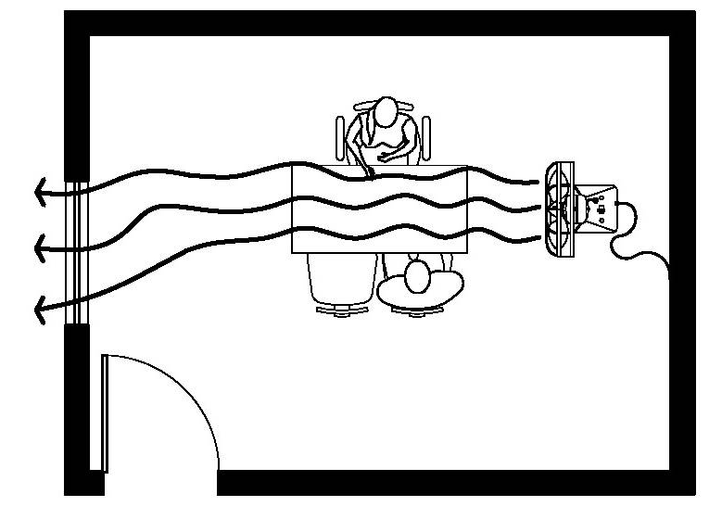
Modelos de plantas para fluxo de ar: ventilação em consultórios
INCORRETO
CORRETO
Paula Junqueira, Recomendações para projetos de arquitetura de unidades de saúde que atendem TB.
Notes:
<número>

Slide 76
Que outros ambientes em unidades de saúde são passíveis de contaminação?
Alguns exemplos:
Sala de nebulização;
Sala de escarro induzido;
Consultórios em geral;
Laboratórios.
Notes:
<número>

Slide 77
Que outros ambientes em unidades de saúde são passíveis de contaminação?
O que fazer?
  Avaliar o risco e tomar as medidas necessárias quanto à ventilação.
  Direcionar o ar para as áreas externas, atentando para a circulação de pessoas.
Notes:
<número>

Slide 78
Proteção
individual
Notes:
<número>

Slide 79
  O TDO auxilia na adesão ao tratamento da TB e durante sua realização o profissional deve usar a máscara cirúrgica.
  O TDO inclui a observação da ingestão dos medicamentos, devendo a pessoa com baciloscopia positiva usar máscara cirúrgica.
11 – Considerando a orientação para a realização do TDO e as medidas de controle de infecção, podemos afirmar que:
  O TDO pode ser realizado por profissionais de saúde ou outros profissionais capacitados porém, nem o profissional nem a pessoa com baciloscopia positiva deve usar máscara.
a)
b)
c)
Notes:
<número>

Slide 80
Notes:
Poll Title: 11 – Considerando a orientação a para a realização do TDO e as medidas de controle de infecção, podemos afirmar que:
https://www.polleverywhere.com/multiple_choice_polls/Ni6llpMHV3xeWj4y2VGGv
<número>

Slide 81
  O TDO auxilia na adesão ao tratamento da TB e durante sua realização o profissional deve usar a máscara cirúrgica.
  O TDO inclui a observação da ingestão dos medicamentos, devendo a pessoa com baciloscopia positiva usar máscara cirúrgica.
11 – Considerando a orientação para a realização do TDO e as medidas de controle de infecção, podemos afirmar que:
  O TDO pode ser realizado por profissionais de saúde ou outros profissionais capacitados porém, nem o profissional nem a pessoa com baciloscopia positiva deve usar máscara.
a)
b)
c)
Notes:
<número>

Slide 82
TDO
Principal ação de apoio e monitoramento do tratamento das pessoas com TB;
Pressupõe atuação comprometida e humanizada dos profissionais de saúde;
Possibilita a construção de vínculo;
Inclui a observação da ingestão dos medicamentos, idealmente, em todos os dias úteis da semana (mas considera-se no mínimo 3 vezes por semana).
Notes:
<número>

Slide 83
Durante o atendimento em que MMS recebeu o diagnóstico, foi orientada a usar máscara cirúrgica até a negativação do escarro.
Notes:
<número>

Slide 84
No entanto, MMS reparou que a profissional que a atendeu não estava fazendo uso de nenhuma máscara. Também notou que a máscara que lhe foi oferecida era diferente daquela que os profissionais usam.
Notes:
<número>

Slide 85
12 – Quanto a conduta da profissional em relação ao uso da máscara podemos afirmar que:
  A conduta está correta, pois durante as primeiras consultas a máscara não deve ser usada para não fortalecer o estigma.
a)
  A conduta está incorreta, pois tanto MMS quanto a profissional deveriam usar o mesmo tipo de máscara.
b)
  A conduta está incorreta, pois a máscara deve ser usada em todo o período em que o profissional estiver no ambiente onde pessoas com baciloscopia positiva são atendidas.
c)
Notes:
<número>

Slide 86
Notes:
Poll Title: 12 – Quanto a conduta da profissional em relação ao uso da máscara pode afirmar que:
https://www.polleverywhere.com/multiple_choice_polls/v7HIzMTrIAZxclXMaCQAA
<número>

Slide 87
12 – Quanto a conduta da profissional em relação ao uso da máscara podemos afirmar que:
  A conduta está correta, pois durante as primeiras consultas a máscara não deve ser usada para não fortalecer o estigma.
a)
  A conduta está incorreta, pois tanto MMS quanto a profissional deveriam usar o mesmo tipo de máscara.
b)
  A conduta está incorreta, pois a máscara deve ser usada em todo o período em que o profissional estiver no ambiente onde pessoas com baciloscopia positiva são atendidas.
c)
Notes:
<número>

Slide 88
  A máscara respiratória é descartável, portanto, não deve ser reutilizada.
  A máscara deve ser descartada ao ser molhada (suor) ou amassada, logo, não pode ser colocada no pescoço ou cabeça.
13 – Quais cuidados os profissionais de saúde devem ter com a máscara PFF2 ou N95?
  A máscara respiratória pode ser reutilizada somente durante 03 meses, independentemente das condições de uso.
a)
b)
c)
Notes:
<número>

Slide 89
Notes:
Poll Title: 13 – Quais cuidados os profissionais de saúde devem ter com a máscara PFF2 ou N95?
https://www.polleverywhere.com/multiple_choice_polls/DyDr7G3Odl1BF4AE9VhOf
<número>

Slide 90
  A máscara respiratória é descartável, portanto, não deve ser reutilizada.
  A máscara deve ser descartada ao ser molhada (suor) ou amassada, logo, não pode ser colocada no pescoço ou cabeça.
13 – Quais cuidados os profissionais de saúde devem ter com a máscara PFF2 ou N95?
  A máscara respiratória pode ser reutilizada somente durante 03 meses, independentemente das condições de uso.
a)
b)
c)
Notes:
<número>

Slide 91
Medidas de proteção individual
Terceiro nível da hierarquia;
Inclui:
Uso de equipamentos, como máscaras com filtro que impedem a passagem de partículas de 1 mícron, com eficácia de pelo menos 95% (PFF2 ou N95).
Notes:
<número>

Slide 92
Uso de Máscaras: Profissionais de Saúde
PFF2 ou N95 devem ser usadas por profissionais de saúde. Elas têm pouca efetividade quando usadas somente na presença da pessoa com TB, uma vez que os bacilos podem permanecer viáveis no ambiente por até doze horas.
O profissional de saúde deve ser orientado quanto ao uso das máscaras PFF2 ou N95.
Notes:
<número>

Slide 93
Uso de Máscaras: Pessoas com TB
O uso de máscaras cirúrgicas é recomendado para pessoas com TB pulmonar ou pessoas com sintomas respiratórios em situação de potencial risco de transmissão.
Notes:
<número>

Slide 94


Uso Correto de Máscaras de Proteção Respiratória
Notes:
<número>

Slide 95
A baciloscopia de MMS negativou no final do primeiro mês de tratamento, e ela parou de utilizar a máscara cirúrgica.
Cumpriu o tratamento, conforme as recomendações, e ao final de 6 meses recebeu alta por cura.
Notes:
<número>

Slide 96
O ACS fez um bom trabalho ao supor que MMS poderia ter TB, possibilitando o diagnóstico oportuno.
Notes:
<número>

Slide 97
Controle de Infecção do Mtb
Não se resume à implantação de determinadas medidas, é um processo contínuo.
Requer a vigilância dos procedimentos e mecanismos adotados: monitoramento e avaliação visando adequações e a manutenção das condições ideais de biossegurança.
Notes:
<número>

Slide 98
Controle de Infecção do Mtb
Biossegurança é mais do que um instrumento de controle de infecção nos serviços de saúde.
Ela também inclui questões que dizem respeito à educação e formação de consciência sanitária e ambiental da nossa sociedade.
Notes:
<número>

Slide 99
Medidas para o controle de infecção do Mtb em UBS
Seguir as normas de vigilância sanitária no planejamento arquitetônico, incluindo ventilação adequada;
Priorizar as medidas administrativas, mesmo antes do diagnóstico de TB;
  Geralmente não há necessidade de ambientes especiais para atendimento das pessoas com TB. Com a descentralização das ações de TB, o número de atendimentos/ano não justifica um ambiente especial.
Notes:
<número>

Slide 100
Medidas para o controle de infecção do Mtb em UBS
Identificar as pessoas com sintomas respiratórios de TB no domicílio, através dos ACS, reduzindo a possibilidade desta pessoa circular pela unidade;
Dispor de horários de atendimento diferenciados e/ou turnos específicos para acompanhamento de pessoas com TB e oferecer máscara cirúrgica para pessoa com sinais e sintomas sugestivos ou diagnóstico de TB;
Notes:
<número>

Slide 101
Medidas para o controle de infecção do Mtb em UBS
Ofertar em comum acordo com a pessoa em tratamento, a realização do TDO no domicílio, preferencialmente, nas primeiras semanas de tratamento.
Notes:
<número>

Slide 102
Medidas para o controle de infecção do Mtb no domicílio
Orientação à pessoa com TB e familiares sobre:
Necessidade de ventilação adequada nos ambientes de moradia e de trabalho
Importância de levar o braço ou lenço à boca e ao nariz quando tossir e espirrar.
Notes:
<número>

Slide 103
Medidas para o controle de infecção do Mtb no domicílio
Na visita domiciliar recomendar:
Manter o ambiente arejado e com luz solar;
Esclarecer que o compartilhamento de objetos em geral e/ou de uso pessoal não transmite a TB;
Questionar em todas as visitas sobre a presença de pessoas com sintomas respiratórios no domicílio e, em caso positivo, proceder conforme recomendações;
Notes:
<número>

Slide 104
Medidas para o controle de infecção do Mtb no domicílio
Orientar coleta de escarro em local ventilado;
Fazer a observação do TDO em local bem ventilado, principalmente no primeiro mês de tratamento.
  Na impossibilidade de atendimento em ambiente externo, ou local ventilado, e após avaliação criteriosa da equipe da UBS, o profissional de saúde poderá usar máscaras PFF2 ou N95 durante a visita domiciliar.
Notes:
<número>

Slide 105
Medidas administrativas:
base da pirâmide
  Orientação sobre quais as medidas ambientais devem ser utilizadas em cada local
  Definidoras quais os locais em que a proteção respiratória deve ser utilizada.
  Vigilância sobre o cumprimento das normas e regulamentações adotadas
Notes:
<número>

Slide 106
Obrigada!
Notes:
<número>

